Slide 1


CAM Bot
YVAN – KEVIN -EMILIE

Slide 2

OBJECTIFS
Detection de présence et calcul de distance
Emmision d'un message sonore pré-enregistré si besoin
Suivie de la personne par l'interface web en controle
Envoi d'une photo et diffusion de video en continue

Slide 3
Matériels utilisés
Base roulante
Raspberry Pi
Caméra
Batterie
Capteur ( distance)

Slide 4
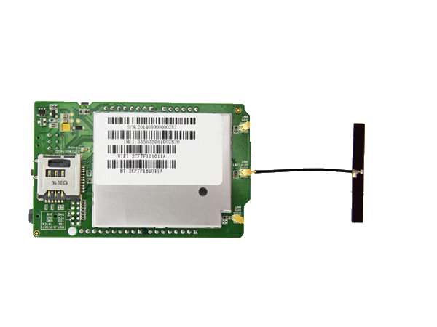
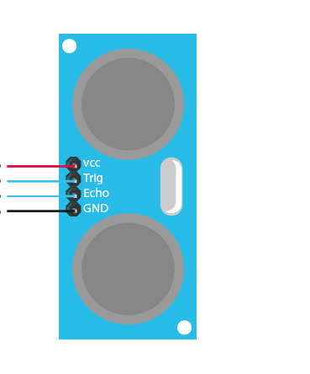
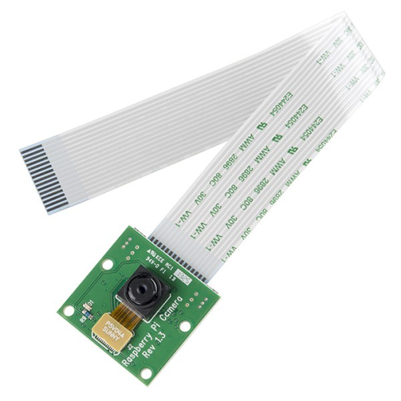
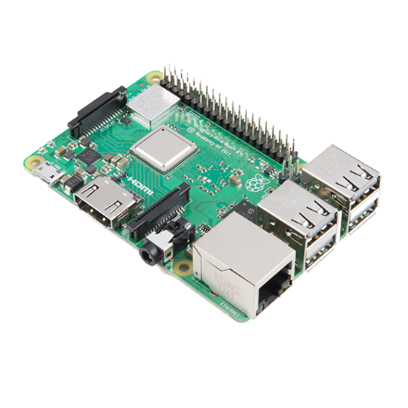
Architecture matériel ( Capteur de distance)
Server (LinkitOne)
Interface
Bluetooth
Capteur de distance
LinkitOne + BT
capteur HC-SR04
Raspberry (pc)
Raspberry PI 3
Camera PI 3

Slide 5
Architecture logiciel (Capteur de distance)
Mise en route du serveur BLT
Mise en route BLT Client
LinkitOne
Raspberry
Lancement des mesures de distances, mesure du temps de l’envoi, calcul de la distance à partir du temps mesuré
Affichage des résultats (mm, cm, m)
Connexion server
Oui
Non

Slide 6
Répartition des tâches
Yvan | Kevin | Emilie
-Installation et Configuration de la caméra -Intégration du code avec le code du capteur de distance - Développement de l’applications mobile | -Reconfiguration de la raspberry après un bug -Création du serveur soket - Création du script pour contrôler les moteurs | Réalisation de l’interface web: -Intégration du code avec le code du capteur de distance -Création de la base de données -interface de la page index (formulaire de connexion php) -interface de la page d’acceuil

Slide 7

Fonctionnalités-Distance => Mesures
Mesure de la distance avec un capteur à ultrason ET une carte Arduino
Mesure de la distance
Mesure du temps
Calcule de la distance à partir du temps mesuré

Slide 8
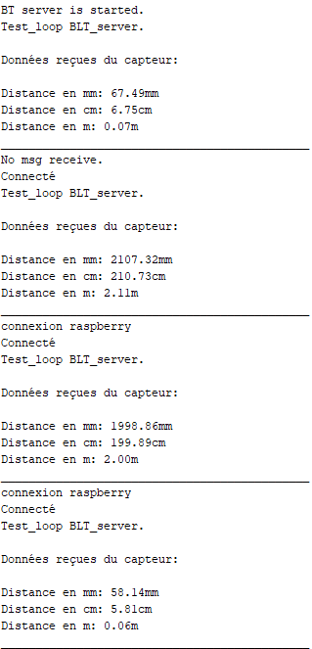
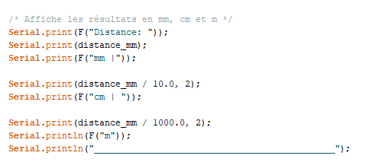
Messure de la distance à parir du temps réalisé
Résultat
Affichage des résultats en mm, cm et en m
Script

Slide 9
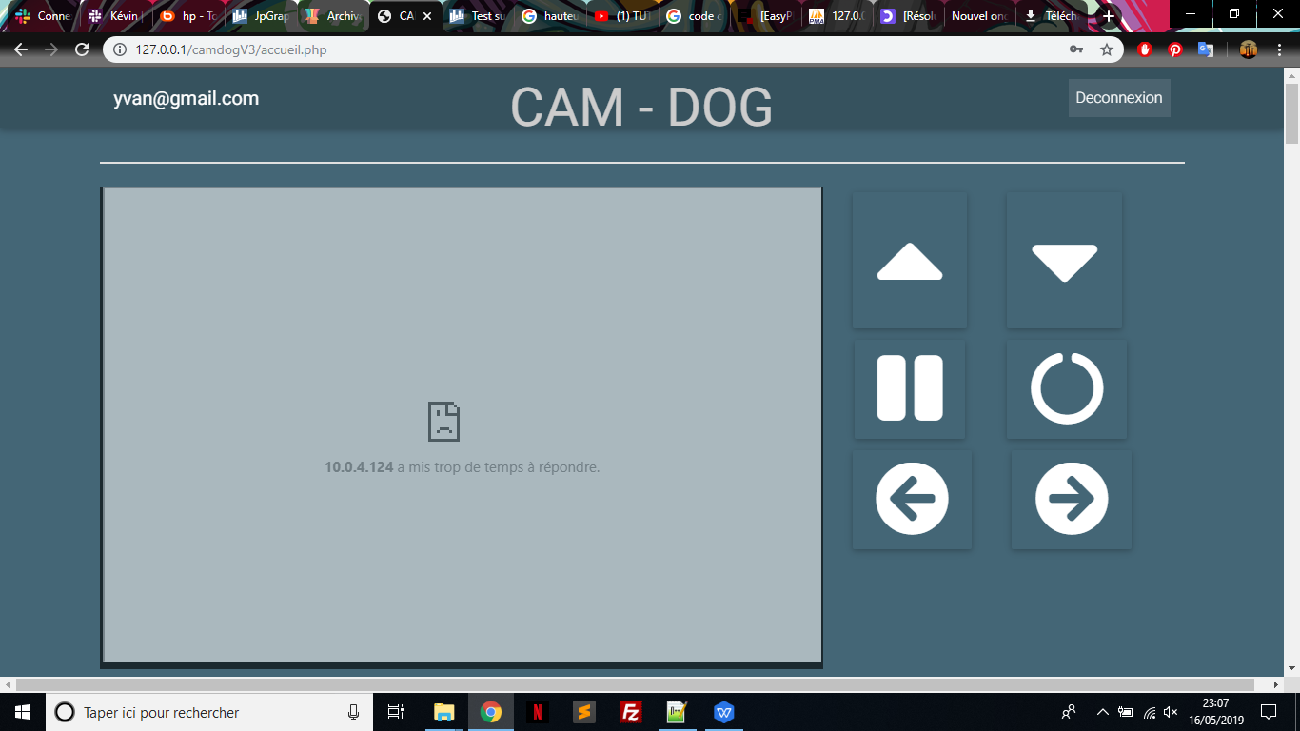
Interface web
ur
Affichage des boutons contrôle.
Appel l'API après un clic
document.getElementById("avancer").onclick = function(){
$.post("http://api.cambot.ml/index.php",{cmd:"forward"},function(data){
alert(data);
});
};
Affichage de la vidéo: interface Web pour le module Caméra Raspberry Pi ( iframe)
@127.0.0.1

Slide 10
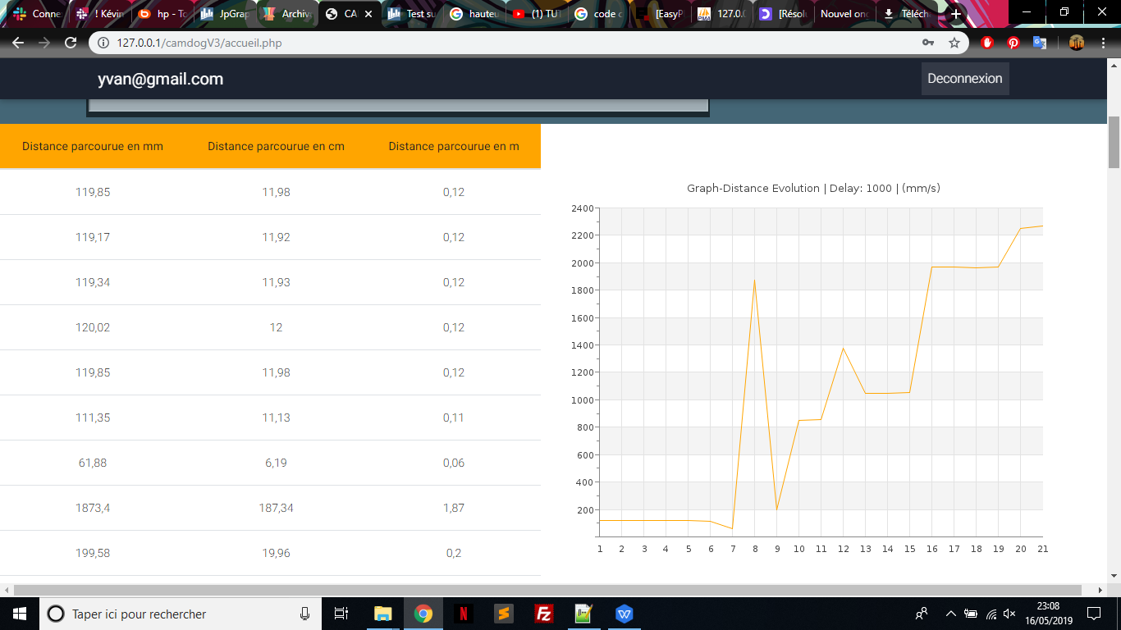
Interface web
Affichage des distances contenues dans un fichier csv
(php)
Affichage des distances sous forme de graphe à partir de la base de données.(php + sql)
Jpgraph

Slide 11
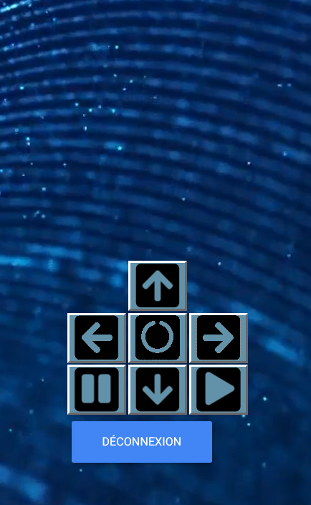

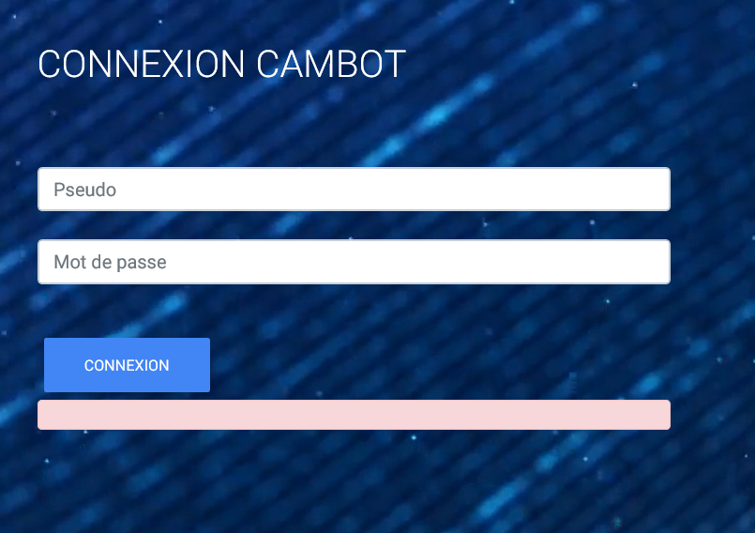
Interface mobile

Slide 12
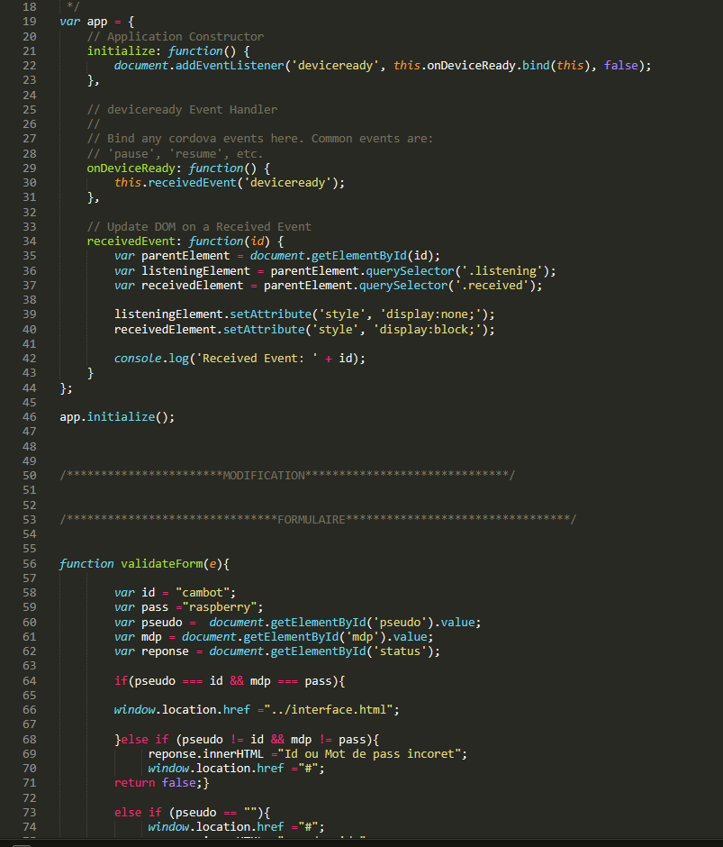
Script Javascript (1)
Code js de gestion des vues de l’applications

Slide 13
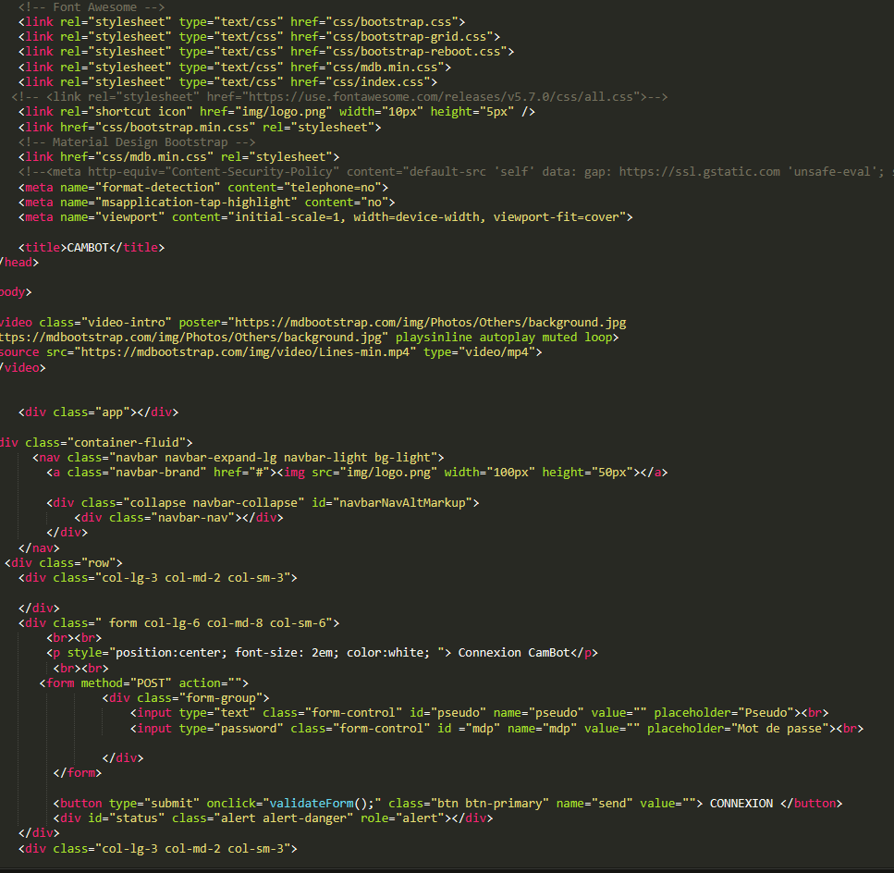
Script Javascript (1)
Code html-css et bootstrap pour le responsive design

Slide 14
Accès au script
IOS
cordova
(js)
Utilisateur
JAVA
ANDROID

Slide 15
Accès au script
WEB
Utilisateur
API
(PHP)
MQTT
MOBILE
MOTEUR 1
Script Python
MOTEUR 2

Slide 16
Script python (1)
import time
import RPi.GPIO as GPIO
import paho.mqtt.client as mqtt
ENA=12
IN1=38
IN2=40
IN3=35
IN4=37
ENB=11
def init():
GPIO.setmode(GPIO.BOARD)
GPIO.setwarnings(false)
GPIO.setup(ENA, GPIO.OUT)
GPIO.setup(IN1, GPIO.OUT)
GPIO.setup(IN2, GPIO.OUT)
GPIO.setup(IN3, GPIO.OUT)
GPIO.setup(IN4, GPIO.OUT)
GPIO.setup(ENB, GPIO.OUT)
def on_connect(client, userdata, flags, rc):
print("Connected with result code "+str(rc))
client.subscribe("cambot")

Slide 17
Script python (2)
def on_message(client, userdata, msg):
print(str(msg.payload))
if msg.payload == "avancer":
init()
avancer()
stopper()
elif msg.payload == "reculer":
init()
reculer()
stopper()
elif msg.payload == "reculer":
init()
gauche()
stopper()
elif msg.payload == "reculer":
init()
droite()
stopper()
def avancer():
GPIO.output(IN1, GPIO.HIGH)
GPIO.output(IN2, GPIO.LOW)
GPIO.output(IN3, GPIO.HIGH)
GPIO.output(IN4, GPIO.LOW)
p=GPIO.PWM(ENA, 2)
p.start(50)
print ("avance vers l'avant")
time.sleep(5)
client = mqtt.Client()
client.on_connect = on_connect
client.on_message = on_message
client.connect("localhost", 1883, 60)
client.loop_forever()

Slide 18
API PHP (1)
class cambot
{
private $commande;
public $result;
public $mqtt;
public function __construct($post)
{
require("phpMQTT.php");
$server = "localhost";
$port = 1883;
$client_id = "phpMQTT-publisher";
$this->mqtt=new phpMQTT($server, $port, $client_id);

Slide 19
API PHP (2)
if(isset($post['cmd']))
{
$this->commande=$post['cmd'];
switch ($this->commande)
{
case "forward":
$this->forward();
break;
case "backward":
$this->backward();
break;
case "left":
$this->left();
break;
case "right":
$this->right();
break;
}
}
echo $this->result;
}

Slide 20
API PHP (3)
private function forward()
{
$this->result = $this->send_command("avancer");
}
private function backward()
{
$this->result = $this->send_command("reculer");
}
private function left()
{
$this->result = $this->send_command("gauche");
}
private function right()
{
$this->result = $this->send_command("droite");
}
private function send_command($command)
{
if ($this->mqtt->connect(true, NULL, "", "")) {
$this->mqtt->publish("cambot", $command, 0);
$this->mqtt->close();
return $command." : OK";
}
}
}

